Slide 1
Организационная и психолого-педагогическая модель сопровождения профессионального самоопределения обучающихся с умственной отсталостью (интеллектуальными нарушениями)
Окружной практико-ориентированный семинар
«Психолого-педагогические условия профессионального
самоопределения обучающихся с интеллектуальными нарушениями»
И.А. Забелина,
начальник социопсихологического отдела
ГБОУ ДПО ЦПК «Похвистневский РЦ»
21.04.2017 г.
с. Камышла

Slide 2
Терминологический словарь
Профессиональное самоопределение - процесс принятия личностью решения о выборе будущей трудовой деятельности - кем стать, к какой социальной группе принадлежать, где и с кем работать.
Выбор профессии - сознательное определение человеком области деятельности, которой он намеревается овладеть и длительно заниматься.
Профориентация - система учебно-воспитательной работы, направленной на усвоение учащимися знаний о социально-экономических и психофизиологических условиях правильного выбора профессии, формирование у них умения анализировать требования различных профессий к психологической структуры личности, а также свои профессионально значимые качества, пути и средства их развития.
Психологическое сопровождение профессионального самоопределения школьника - помощь ребенку в реализации самостоятельного выбора своего жизненного пути.
Умственная отсталость (малоумие, олигофрения) - врождённая или приобретённая в раннем возрасте задержка, либо неполное развитие психики, проявляющаяся нарушением интеллекта, вызванная патологией головного мозга и ведущая к социальной дезадаптации.

Slide 3
Нормативно-правовое обеспечение сопровождения профессионального самоопределения обучающихся
Международные документы:
Всеобщая декларация прав человека (Принята резолюцией Генеральной
Ассамблеи ООН от 10 декабря 1948 г.)
Ст. 23
1.Каждый человек имеет право на труд, на свободный выбор работы на справедливые и благоприятные условия труда и на защиту от безработицы.
2. Каждый человек, без какой-либо дискриминации, имеет право на равную оплату за равный труд.
3. Каждый работающий имеет право на справедливое и удовлетворительное вознаграждение, обеспечивающее достойное человека существование для него самого и его семьи, и дополняемое, при необходимости, другими средствами социального обеспечения.
Из доклада комиссии экспертов ЮНЕСКО (1975 год): Профориентация – помощь, оказываемая личности в использовании своих личных особенностей.

Slide 4
Нормативно-правовое обеспечение сопровождения профессионального самоопределения обучающихся
Федеральные документы:
1) Конституция РФ от 12.12.1993 г. (гл. 2)
2) Федеральный закон Российской Федерации от 29 декабря 2012 года «Об образовании в Российской Федерации»
3) Постановление Министерства труда и социального развития РФ № 1 от 27 сентября 1996 г. «Об утверждении Положения о профессиональной ориентации и психологической поддержке населения в Российской Федерации»
4) Концепция долгосрочного социально-экономического развития Российской Федерации на период до 2020 года /Распоряжение Правительства РФ от 17.11.2008 №1662-р
5) Трудовой кодекс РФ, Федеральный закон от 19.04.1991 No1032-1 (ред. от 02.07.2013 No185 - ФЗ) «О занятости населения в РФ»
6) Совместный приказ Минтруда России и Минобрнауки России от 27.08.2013 No 390/985 «О межведомственном координационном совете по профессиональной ориентации молодежи»
7) Государственная программа Российской Федерации «Развитие образования» на 2013 -2020 годы - стратегической целью государственной молодежной политики является «создание условий для успешной социализации и эффективной самореализации молодежи, развитие потенциала молодежи и его использование в интересах инновационного социально-ориентированного развития страны»
8) Федеральный государственный образовательный стандарт обучающихся с умственной отсталостью (интеллектуальными нарушениями) (Приказ Минобрнауки России от 19 декабря 2014 г. N 1599 )
.

Slide 5
Нормативно-правовое обеспечение сопровождения профессионального самоопределения обучающихся
Региональные документы:
1) Концепция региональной системы профессиональной
ориентации населения на период до 2020 года» (одобрена
на заседании Координационного совета по кадровой политике
при Губернаторе Самарской области от 3.06.14, протокол № 25)
2)Комплекс мер по развитию системы сопровождения профессионального самоопределения обучающихся региональной системы образования до 2020 года (утвержден приказом министерства образования и науки Самарской области от 10.12.2015 №479-од.)
Ответственным координатором деятельности по реализации
региональных официальных документов является Центр
профессионального образования Самарской области
сайт ЦПО Самарской области http://www.cposo.ru/ в разделе Материалы для педагогов (Официальные документы)

Slide 6
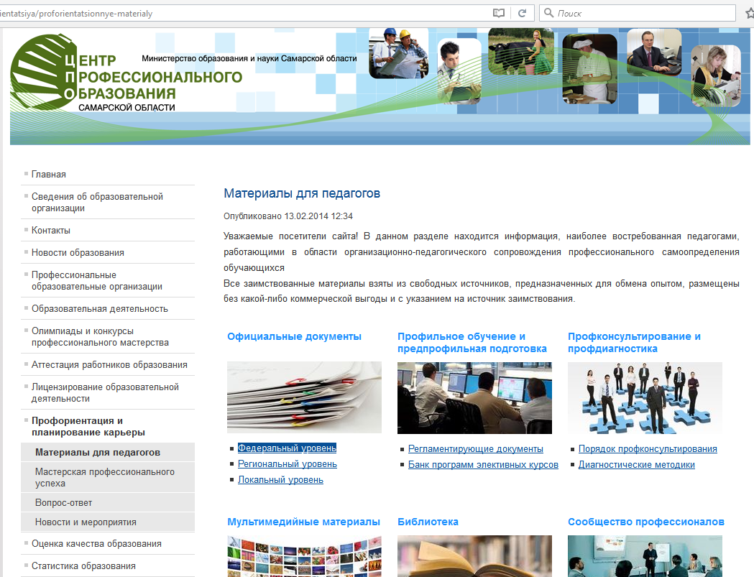
КОНЦЕПЦИЯ СОПРОВОЖДЕНИЯ ПРОФЕССИОНАЛЬНОГО САМООПРЕДЕЛЕНИЯ ОБУЧАЮЩИХСЯ В УСЛОВИЯХ НЕПЕРЕЫВНОСТИ ОБРАЗОВАНИЯ (ФИРО, 2015)
СТРАТЕГИЯ РАЗВИТИЯ СИСТЕМЫ СОПРОВОЖДЕНИЯ ПРОФЕССИОНАЛЬНОГО САМООПРЕДЕЛЕНИЯ ОБУЧАЮЩИХСЯ В 2015-2020 гг (ФИРО, 2015)

Slide 7
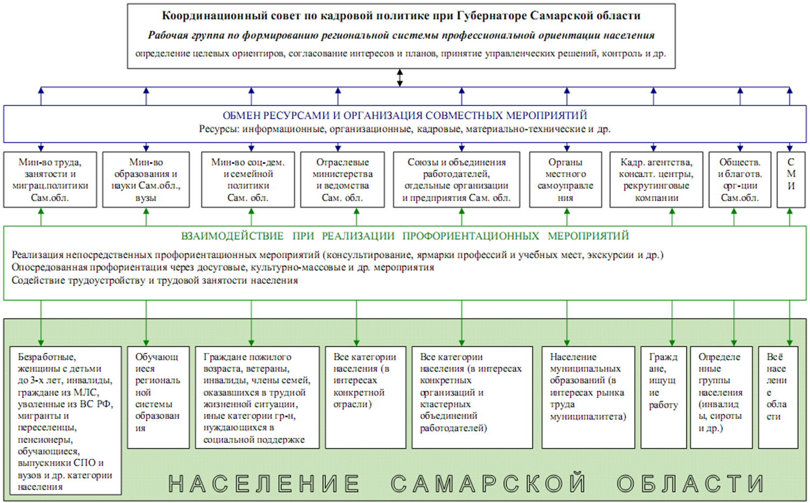
Концепция региональной системы профессиональной ориентации населения на период до 2020 года (протокол №25 заседания Координационного совета по кадровой политике при Губернаторе Самарской области от 03.06.2014)

Slide 8
Утвержденная организационная модель системы сопровождения профессионального самоопределения обучающихся Самарской области

Slide 9
КОМПЛЕКС МЕР ПО РАЗВИТИЮ СИСТЕМЫ СОПРОВОЖДЕНИЯ ПРОФЕССИОНАЛЬНОГО САМООПРЕДЕЛЕНИЯ ОБУЧАЮЩИХСЯ РЕГИОНАЛЬНОЙ СИСТЕМЫ ОБРАЗОВАНИЯ ДО 2020 ГОДА
(приказ министерства образования и науки Самарской области от 10.12.2015 №479-од)
направления деятельности:
1. Совершенствование информационного и учебно-методического обеспечения региональной системы сопровождения профессионального самоопределения обучающихся (далее – СПС)
2. Кадровое обеспечение региональной системы СПС
3. Совершенствование нормативно-правового и организационно-распорядительного обеспечения региональной системы СПС
4. Оптимизация организационной модели региональной системы СПС

Slide 10
Основные направления психолого-педагогического сопровождения
Сохранение и укрепление психологического здоровья
Психолого-педагогическая поддержка участников олимпиадного движения
Мониторинг возможностей и способностей обучающихся
Формирование ценности здоровья и безопасного образа жизни
Обеспечение осознанного выбора дальнейшей профессиональной сферы деятельности
Выявление и поддержка детей с особыми образовательными потребностями
Развитие экологической культуры
Формирование коммуникативных навыков
Выявление и поддержка одаренных детей
Дифференциация и индивидуализация обучения
Поддержка детских объединений и ученического самоуправления

Slide 11
Критерии и показатели результативности реализации организационной модели сопровождения профессионального самоопределения обучающихся
Критерии | Показатели
1. Планово-прогностический | 1.1. Наличие региональных, муниципальных, локальных документов по профориентации. 1.2. Наличие координационного совета по профессиональной ориентации молодежи, плана его деятельности. 1.3. Наличие договоров о социальном партнерстве в сфере реализации профориентации обучающихся у субъектов организационной модели. 1.4. Наличие отчетной документации, мониторинга результативности организационной и психолого-педагогических моделей сопровождения профессионального самоопределения обучающихся.
2. Организационно-деятельностный | 2.1. Количество специалистов (координаторов), ответственных за профориентацию обучающихся в образовательных организациях различных типов, из них прошедших курсы повышения квалификации. 2.2. Количество заключенных договоров образовательных организаций разного типа с социальными партнерами по реализации профориентационных мероприятий. 2.3. Количество полученных совместных грантов, реализованных проектов. 2.4. Наличие на сайте организации раздела по профориентации.
3. Результативно-обобщающий | 3.1. Количество проведенных профориентационных мероприятий на разных уровнях: образовательной организации, муниципалитета, региона, межрегионального, всероссийского, международного. 3.2. Количество образовательных организаций, принявших участие в конкурсном движении на разных уровнях. 3.3. Количество проведенных конференций разного уровня, семинаров, круглых столов и др. в рамках социального партнерства субъектов сопровождения профессионального самоопределения обучающихся. 3.4. Количество методических разработок, пособий, электронных ресурсов в области профориентации за последние 3 года (зарегистрированных или прошедших внешнюю экспертизу).

Slide 12
Направления деятельности по апробации психолого-педагогической модели сопровождения профессионального самоопределения обучающихся образовательных организаций
Направление | Цель | Содержание
Организационное | Разработка плановой документации по формированию профессионального самоопределения обучающихся в образовательной организации | - разработка профориентационной программы; - разработка плана работы по профориентации в образовательной организации на разном уровне (региональном, муниципальном, локальном)
Профориентационная диагностика | Выявление способностей и склонностей обучающихся, профессиональных и познавательных интересов в выборе профессии, необходимых для профессионального самоопределения | - изучение уровня развития когнитивной сферы обучающихся; - изучение мотивационно-ценностной сферы обучающихся; - изучение сформированности деятельностно-практической сферы обучающихся
Профориентационное консультирование | Оказание помощи обучающимся в оценке своих способностей и возможностей освоения различных профессий, обсуждение вопросов выбора профессии. Установление соответствия индивидуальных психологических и личностных особенностей специфическим требованиям той или иной профессии, рабочего места | - проведение групповых консультаций с обучающимися; - проведение индивидуальных консультирований с обучающимися и их родителями (законными представителями)

Slide 13
Направления деятельности по апробации психолого-педагогической модели сопровождения профессионального самоопределения обучающихся образовательных организаций
(продолжение)
Направление | Цель | Содержание
Профориентационное информирование | Совершенствование системы профориентационной работы, в частности, профессионального самоопределения, через использование эффективных форм профориентационного информирования обучающихся образовательных организаций | - информирование по проблемам досугового самоопределения, о профильных классах школы, о возможных вариантах выбора образовательного маршрута; - информирование об образовательных организациях, особенностях профессий и специальностей; - информирование о потребностях рынка образовательных услуг, труда; - информирование о возможности самореализации и карьерного роста в выбранной профессии
Практико-ориентированное | Создание условий для формирования умений, навыков осознанного профессионального самоопределения обучающихся и построения проф. карьеры | - организация и проведение практико-ориентированных профориентационных мероприятий; - обобщение и тиражирование положительного опыта; - разработка научных, учебных, методических материалов

Slide 14
Критерии и показатели результативности профессионального самоопределения обучающихся общеобразовательных организаций
Критерий | Показатель | Средство измерения
Когнитивный | 1. Информированность о выбранной профессии. 2. Уровень самооценки потенциальных возможностей, направленных на формирование готовности к построению профессиональной карьеры. | 1. Опросник информированности о мире профессий Е. А. Климова 2. Методика измерения самооценки, Дембо-Рубинштейн
Мотивационно-ценностный | 1. Осознанность мотивации на получение профессии. 2. Осознанность ценности и смысла общественно полезного труда. 3. Сформированность смысложизненных ориентаций, направленных на моделирование и построение личностно профессиональных планов. | 1. Методика «Мотивы выбора профессии», Р.В. Овчарова 2. Модифицированная методика, Р. Инглхарт (изучение системы ценностных представлений различных социальных общностей) 3. Тест «Смысложизненные ориентации», Д.А. Леонтьев
Деятельностно-практический | 1. Уровень профессиональной готовности. 2. Активная позиция ученика в осуществлении процесса принятия решения о выборе профессии, наличие запасных вариантов профессионального выбора. | 1. Опросник для определения профессиональной готовности Л.Н. Кабардовой 2. Лист наблюдения участников проф.мероприятий

Slide 15
Нормативные документы образовательного учреждения
Локальные нормативные правовые акты издаются на основе и во исполнение законодательства об образовании, Устава образовательного учреждения. Ниже приводится неполный перечень возможных локальных актов:
Приказ о создании и организации работы школьного совета профориентации
Положение о профориентационной работе в образовательном учреждении
Утверждение плана работы ОО по профориентации обучающихся
Положение о Кабинете профориентации
Приказ об организации предпрофильной подготовки обучающихся
Положение о курсах по выбору в рамках предпрофильной подготовки обучающихся
Положение о психолого-педагогическом сопровождении профессионального самоопределения
Положение о портфолио - индивидуальной накопительной оценке обучающихся
Рабочие программы профильных предметов и элективных курсов
Приказ о внесении изменений в функциональные обязанности работников, ответственных за профильное обучение, профориентационную работу (заместителя директора по учебной работе, классного руководителя, педагога-психолога, учителей)
Договора, регулирующие участие школы в сетевом сотрудничестве: с другими общеобразовательными школами, с учреждениями начального, среднего и высшего профессионального образования, с учреждениями дополнительного образования, с другими организациями

Slide 16
Полезные ссылки
http://школа-профориентация.рф/ - всероссийский профориентационный портал «Территория успеха»
http://www.edu.ru/abitur/act.15/index.php - федеральный портал «Российское образование», профессиональная ориентация
http://labourmarket.ru - портал Рынок труда и рынок образовательных услуг. Регионы России. Материалы конференций «Спрос и предложение на рынке труда и рынке образовательных услуг в регионах России»
https://fadm.gov.ru/ - Федеральное агентство по делам молодёжи (Росмолодёжь)
http://www.moeobrazovanie.ru/partners_proforientacionnie_centri.htm - адреса профориентационных центров России
http://www.proforientator.ru/ - Центр Тестирования и Развития при МГУ "Гуманитарные технологии"
http://metodkabi.net.ru – методический кабинет по профориентации Галины Резапкиной.
http://virtualprofdon.ru/ - виртуальная профориентация
http://www.profvibor.ru/ - электронный музей профессий
http://www.rabotka.ru/infoworker/ - Приводится описание около 480 наименований профессий
http://azps.ru/porientation/index.html - Описание профессий, разные статьи по профориентации, технологии по профориентации, профориентационные игры
http://www.pedlib.ru/Books/1/0291/index.shml - Педагогическая библиотека. Пряжников Н.С. Профориентация в школе: игры, упражнения, опросники (8-11 классы)
http://testoteka.narod.ru/prof/0.html - методики для профотбора и профориентации
http://testonline.webservis.ru -Тесты Online

Slide 17
Контакты
Забелина Ирина Анатольевна,
Тел.: (84656)21647,
E-mail: izabella.an@yandex.ru
Спасибо за внимание!
. .
. .
.
. .
.

